Slide 1
Курсовая работа
Разработка программы для учета сведений о пациентах медицинского центра
Исполнитель Исаченко Ю.С.
студент группы МС-12
Научный руководитель Грищенко В.В.
Гомель 2022

Slide 2
Цели курсовой работы: Получение теоретических знаний и практических навыков по конструированию и реализации программ на языке высокого уровня в рамках процедурной парадигмы.
Задачи курсовой работы:
1. Анализ предметной области;
2. Разработка сценария работы программы;
3. Анализ исходных данных для проектирования программы;
4. Разработка программы;
5. Тестирование работы программы;

Slide 3
Постановка задачи: Разработка программы начисления пособий по уходу за ребенком. Сведения о детях сотрудниц компании содержат следующую информацию: ФИО сотрудницы, дата рождения ребенка, ФИО ребенка. Для каждого ребенка сотрудницы создается отдельная запись указанного вида. Для каждой сотрудницы вывести количество детей, а также рассчитать общую сумму полагающихся пособий. Пособие начисляется для детей в возрасте до трех лет. Для первого ребенка в семье базовое пособие составляет X (вводится с клавиатуры), для второго – 1,25X, для третьего и последующих – 1,5X.

Slide 4
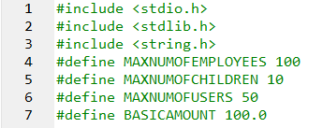

Демонстрация функциональных возможностей программы
Рисунок 1 – Ввод стандартных значений
Рисунок 2 – Стартовое меню программы

Slide 5


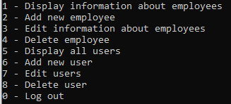
Рисунок 3 – Ввод неверного
логина/пароля
Рисунок 4 – Успешный вход в качестве пользователя.
Меню пользователя
Примечание: первоначальный вход в качестве
администратора и пользователя
осуществляется по логину/паролю:
admin/admin, user/user, соответственно.
В дальнейшем эти данные можно изменить
Рисунок 5 – Успешный вход в качестве администратора.
Меню администратора

Slide 6


Рисунок 6 – Отображение сотрудников для пользователя
Рисунок 7 – Отображение сотрудников для администратора
Рисунок 8 – Отображение информации о детях

Slide 7
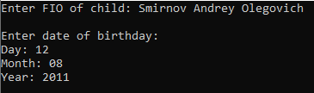

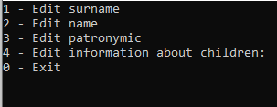
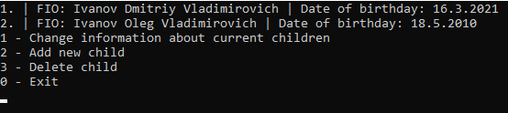
Рисунок 9 – Добавление нового сотрудника.
Ввод информации о сотруднике
Рисунок 10 – Ввод информации о детях сотрудника
Рисунок 11 – Меню редактирования
информации о сотруднике
Рисунок 12 – Меню редактирования информации
о детях сотрудника

Slide 8
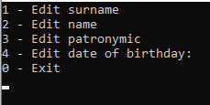


Рисунок 13 – Меню редактирования информации
о нынешних детях сотрудника
Рисунок 15 – Меню удаления ребёнка сотрудника
Рисунок 16 – Меню удаления сотрудника

Slide 9




Рисунок 17 – Отображение пользователей
Рисунок 18 – Добавление нового пользователя
Рисунок 19 – Меню редактирования информации
о пользователе
Рисунок 20 – Меню удаления пользователя

Slide 10
Заключение: В результате выполнения курсовой работы было разработано приложение для начисления пособий по уходу за ребёнком, которое имеет функцию авторизации, модули для двух типов учётных записей, имеет функции регистрации новых пользователей администратором, удаления пользователей администратором, редактирования учётных записей пользователей, добавление новых сотрудников администратором, удаления сотрудников администратором, редактирования информации о сотрудниках администратором, автоматического расчёта суммы пособия, а также содержит возможность навигации по программе, имеет обратную связь с пользователем. Были получены теоретические знания и практические навыки по конструированию и реализации программ на языке высокого уровня в рамках процедурной парадигмы.

